Slide 1


Детский сад «Солнышко» структурное подразделение
МАОУ Южно - Дубровинской СОШ
с. Армизонское, Тюменской области.
Центр детской сенсорной активности
«Малышарики»
Младшая группа
Автор: воспитатель
Мовчанюк Вера Дмитриевна.
2025 год.

Slide 2
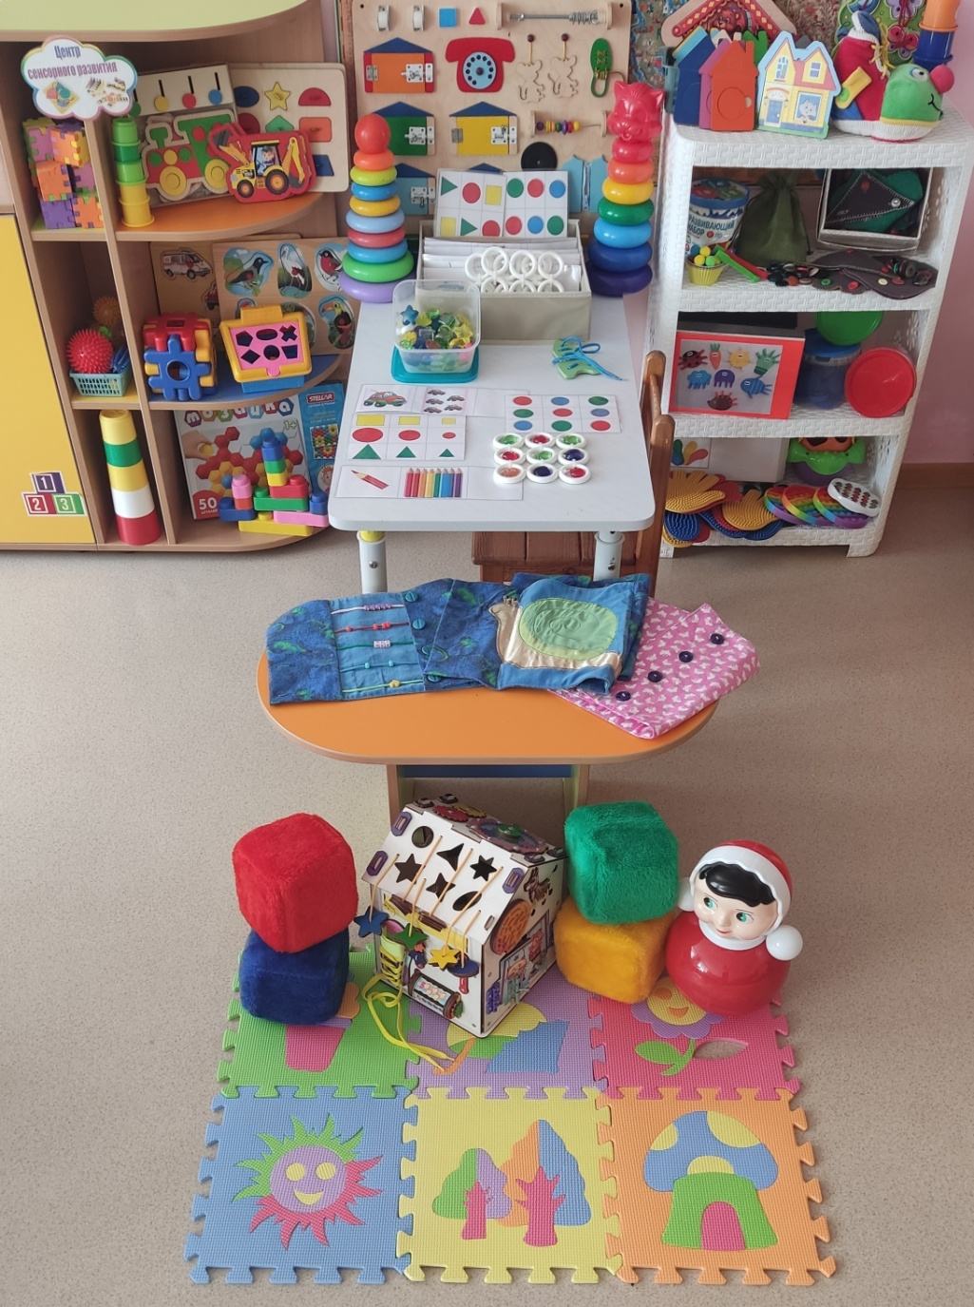
Познание ребёнком окружающего мира начинается с развития его органов чувств, то есть развития сенсорных систем организма. Дошкольный возраст наиболее благоприятный период для развития сенсорных способностей, сенсорного восприятия, освоения сенсорных эталонов, сенсорной культуры. Это самое благоприятное время для сенсорного развития, без которого невозможно формирование умственных способностей ребёнка.
Этот период важен для совершенствования деятельности органов чувств, накопления представлений об окружающем мире, распознания сенсорных способностей ребенка.
Цель организации центра сенсорной активности «Малышарики» в младшей группе - создание условий для восприятия ребёнком окружающего мира через тактильные, зрительные, слуховые и обонятельные ощущения.

Slide 3
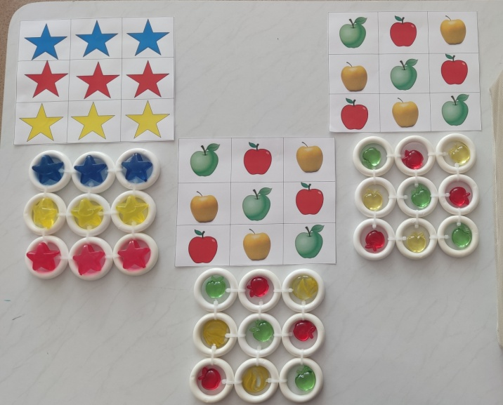
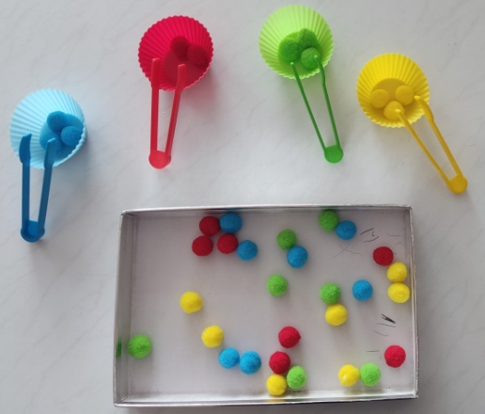
Задачи центра детской сенсорной активности:
стимуляция сенсорных функций (зрение, осязание, слух, обоняние);
развитие мелкой моторики, стимуляция двигательной активности;
снятие мышечного и эмоционального напряжения, достижение состояния релаксации и комфортного самочувствия детей;
создание положительного эмоционального фона, повышение работоспособности ребёнка;
активизация когнитивных процессов (мышления, внимания, восприятия, памяти);
активное взаимодействие со сверстниками и педагогами;
повышение мотивации к самостоятельной детей.
В организации центра детской сенсорной активности,
в действиях с различными играми и игрушками в нём,
в каждой организованной игровой ситуации прослеживается интеграция всех пяти областей.
Сортер – развивающая игра, принцип которой основан на сортировке предметов по разным признакам: цвету, размеру, форме.
Играя с сортером, ребёнок развивает логическое мышление, изучает новые фигуры и формы, формирует навык сравнения предметов.
У дошкольников развивается мелкая моторика, пространственное мышление, память.

Slide 4
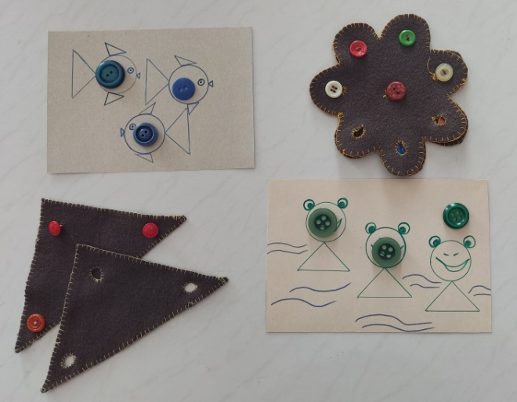
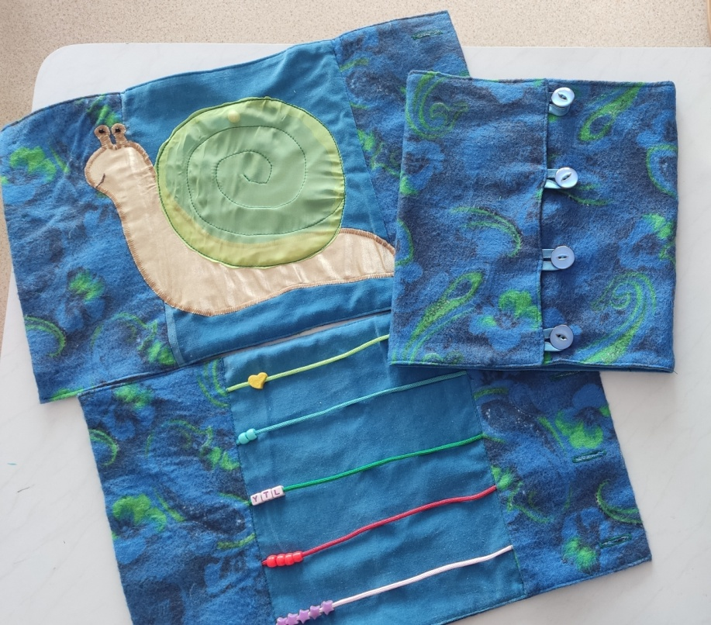
Формы организации совместной работы в центре детской сенсорной активности:
непрерывная образовательная деятельность;
дидактические игры и упражнения;
развлечения;
индивидуальная работа;
работа в подгруппах.
В процессе игры с пуговицами, у малышей развивается мелкая моторика и тактильное восприятие. При ощупывании пуговиц, застёгивании, расстёгивании, сортировке ладонями и пальцами ребёнок получает разнообразные тактильные ощущения, что способствует физическому развитию.
Формируются элементарные математические представления. Ребёнок учится классифицировать, различать предметы по размеру, считать.
Художественно – эстетическое направление характеризует развитие творческих способностей, становление эстетическое отношение к окружающему миру, наблюдательность.
Улучшается эмоциональное состояние. Манипуляции
с пуговицами оказывают релаксационное воздействие на организм.
Получение чувственного опыта. В ходе игр дети получают возможность изучить свойства и качества предметов.

Slide 5
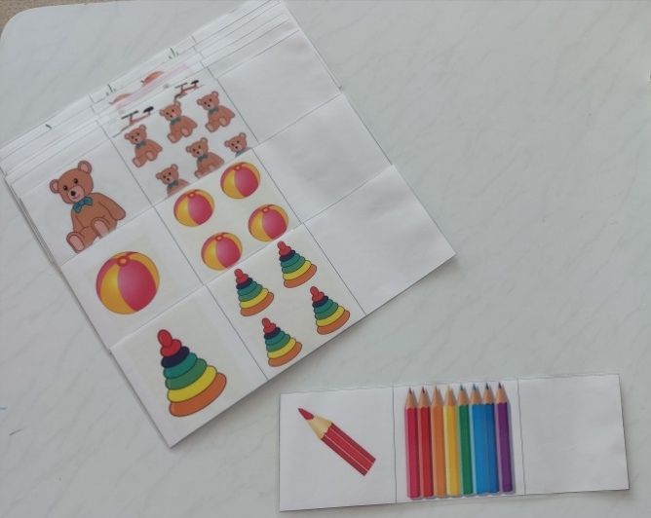
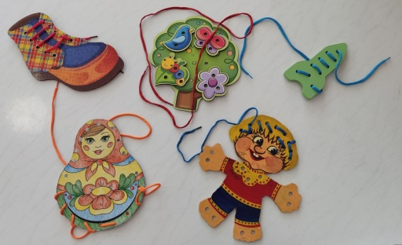
Особенности организации работы
в центре детской сенсорной активности: материал в центре «избыточно достаточный», то есть, его столько, что дети найдут себе занятие по интересам и по способностям.
Это всегда «открытые материалы» - развивающие и полезные.
Центр «Малышарики» – небольшая творческая лаборатория, в которой находится оборудование, стимулирующее самостоятельное познание различных явлений, закономерностей и просто весёлых и полезных действий.
Значительная часть материалов в центре детской сенсорной активности регулярно сменяется, центр пополняется, в соответствии с комплексно – тематическим планированием.
«Один, много, ни одного»

Slide 6
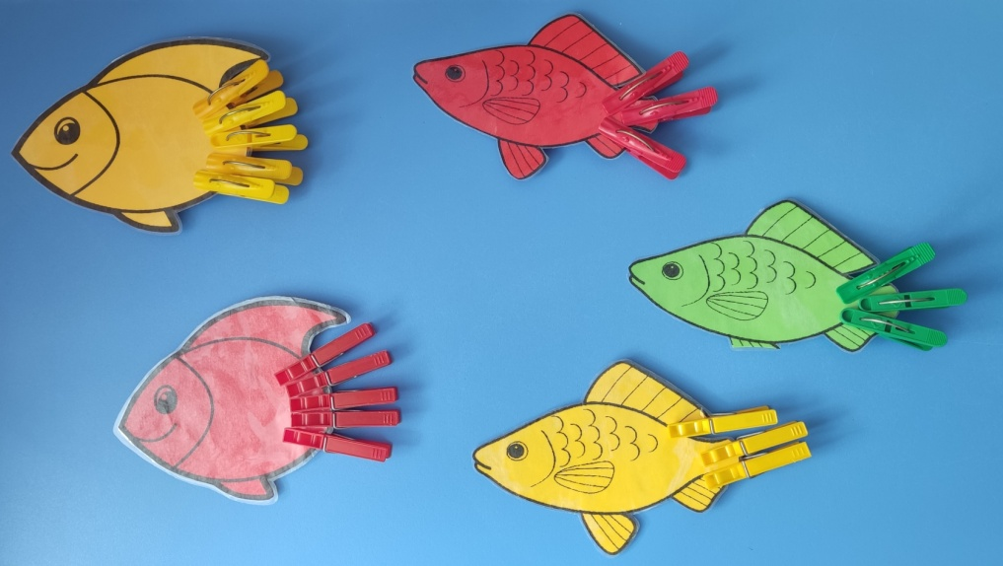
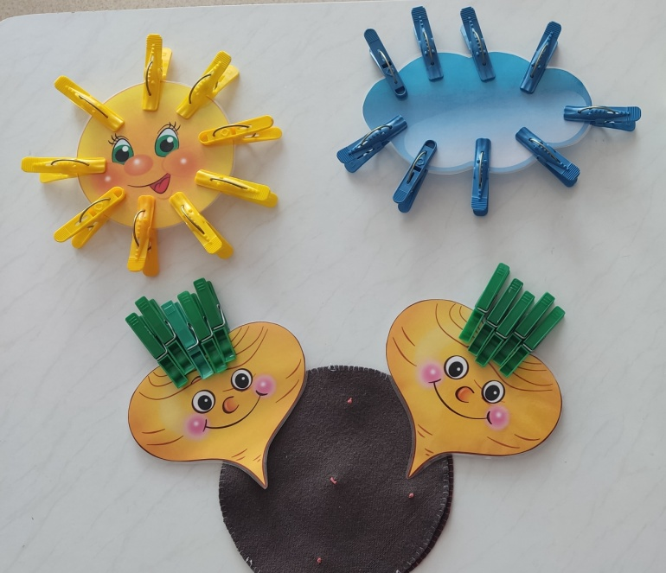

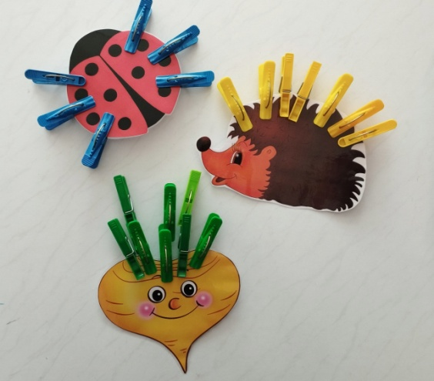
Игры с прищепками – это один из способов массажа рук, который хорошо развивает щипковый хват, способность перераспределять при щипковом хвате мышечный тонус, развивает тонкие движения пальцев рук, помогает закреплять сенсорные навыки и пространственные представления.
Дидактические игры с прищепками ориентированы на познавательное развитие
через познавательный интерес. Это направленность на познание предметов, явлений, событий окружающего мира, которая активизирует психические процессы
и деятельность детей.

Slide 7
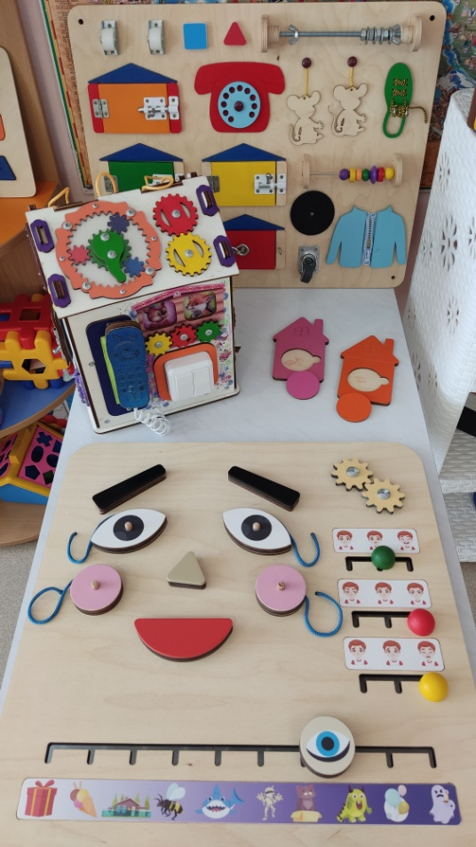
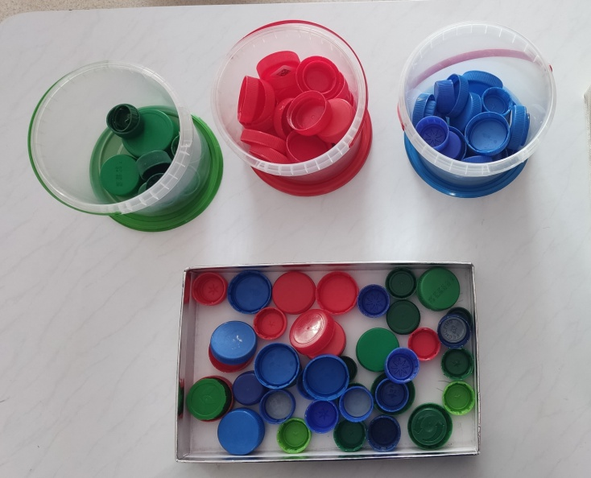
В результате действий с предметами, играя в различные игры в центре детской сенсорной активности «Малышарики», дети овладевают способами чувственного познания мира, наглядно – образным мышлением. Происходит совершенствование всех видов детской активности, формируется самостоятельность в познавательной, социально – коммуникативной, речевой, художественно – эстетической и физической деятельности.

